Slide 1

Etude de marché Objectif de l’étude : Trouver le groupement de pays le plus adapté à l’export de nos poulets.

Slide 2
Sommaire
1. Préparation du fichier
2. Analyse exploratoire - ACP
3. Classification agglomérative hiérarchique (CAH)
4. Méthode des K-Means

Slide 3
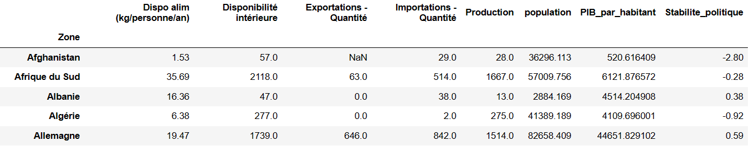
1. Préparation du fichier
Fichier Disponibilité alimentaire
2017
Fichier
Population
2017
Fichier
PIB
Par habitant
2017
Fichier
Stabilité
Politique
2017
172 pays et 8 variables

Slide 4
2. Analyse Exploratoire
Principe de l’ACP
=> réduire la complexité d’un dataset en projetant ses données dans un espace de plus petite dimension
Deux objectifs :
Le premier c’est qu’elle permet d’étudier la variabilité entre les individus, entre nos différents pays, c’est-à-dire, les ressemblances et les différences.
Le second c’est qu’elle permet de constater les liaisons entre les variables originales, puisque nous allons pouvoir rassembler des variables qui vont être très corrélées entre elles, par une nouvelle variable synthétique.
Projection :
Et pour pouvoir étudier ces deux éléments, nous allons devoir faire une projection de nos individus dans le nouvel espace synthétique qui sera donc délimité par nos nouvelles variables, en cherchant à minimiser la distance entre nos points et leur projection.
Enfin, les variables de départ ont des unités très différentes, donc difficile de les représenter sur un même plan. Donc pour créer ce nouvel espace, nous allons centrer et réduire les valeurs de nos variables

Slide 5
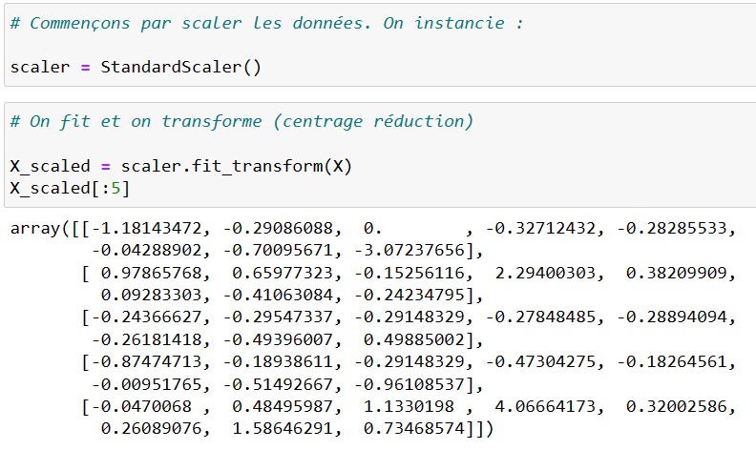
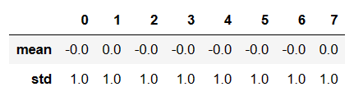
2. Analyse Exploratoire – Centrage - réduction
Pour centrer une valeur, on soustrait à cette valeur, la moyenne des valeurs de la variable. Le centrage est en fait une simple translation, dont l’origine sera le centre du graphique. Pour réduire les données, on divise les données centrées par leur écart type, ce qui fait que nous obtiendrons un résultat compris entre -1 et 1.
On obtient bien une moyenne à zéro et un écart-type égal à 1

Slide 6
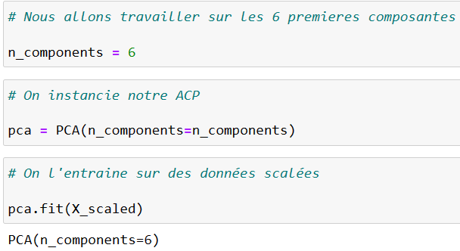

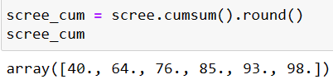
2. Analyse Exploratoire - ACP
Je décide de travailler sur les 6 premières composantes. Il faut savoir que plus on réduit la dimension d’un dataset et plus on perd en qualité c’est-à-dire en variance. Le but est de réduire le nombre de dimension de telle sorte à garder 95 à 99% de la variance originelle de nos données.
La fonction .explained_variance_ratio_ me permet d’afficher le pourcentage de variance capté par chacune des composantes. En y appliquant la fonction .cumsum(), j’obtiens les variances cumulées.
Je constate donc que la première composante capte 40% de la variance, que les deux premières composantes captent ensemble 64% et que nous arrivons à 98% avec les 6 premières composantes. C’était donc un bon choix de départ

Slide 7
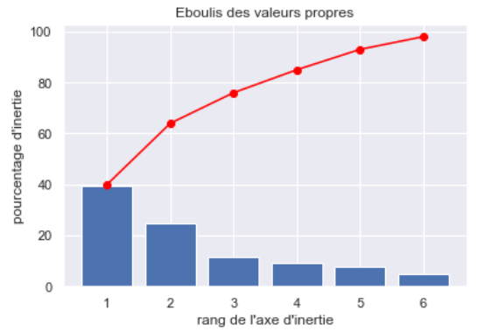
2. Analyse Exploratoire - ACP
Je peux afficher cela de façon graphique avec l’éboulis des valeurs propres.
En bleu on retrouve chaque composante avec son pourcentage de variance et en rouge le cumul des variances.

Slide 8
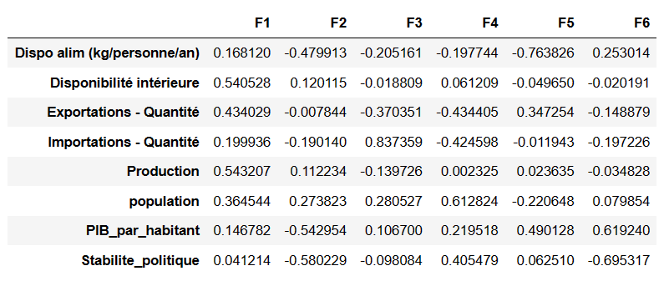
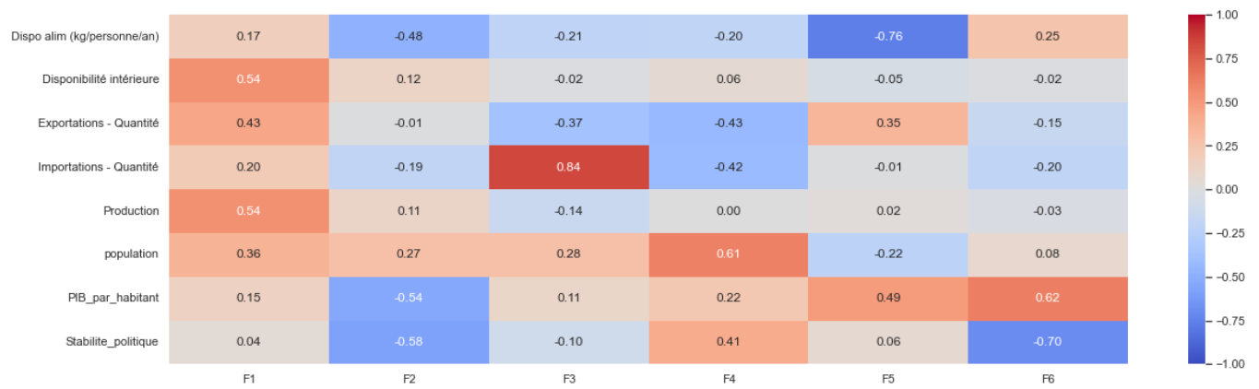
2. Analyse Exploratoire - Composantes
La formule pca.components_ me permet de calculer les coordonnées de chaque composante.
La table ainsi obtenue permet de voir le poids de chaque variable dans chaque nouvelle composante.

Slide 9
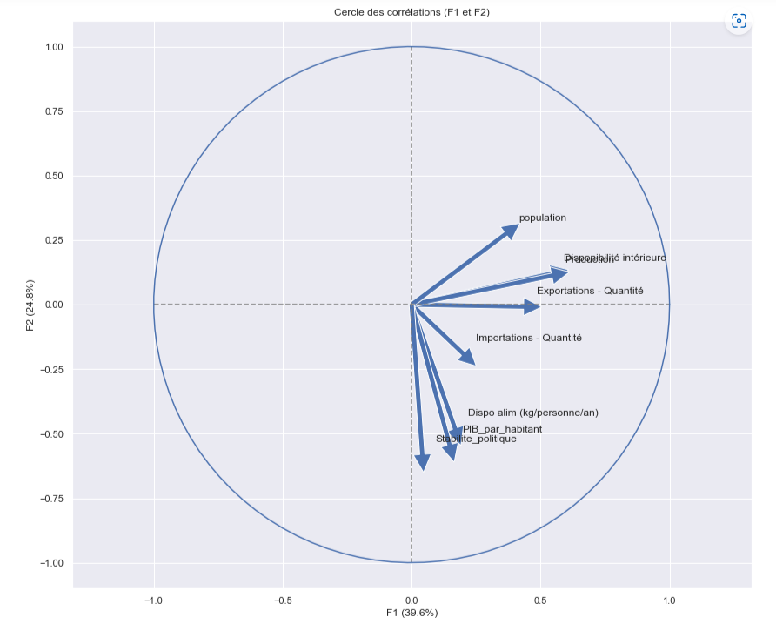
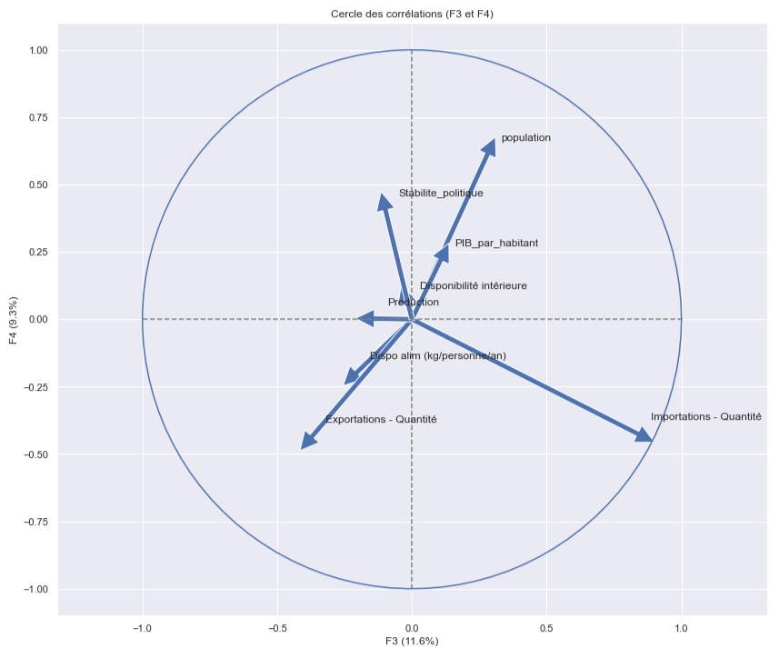
2. Analyse Exploratoire – Cercle des corrélations
F1 / F2
F3 / F4
F1 : exportations, la production et la dispo. intérieure
F2 négatif : stabilité politique, PIB et dispo. alimentaire
F3 : Importations
F4 : Stabilité politique, PIB, population

Slide 10
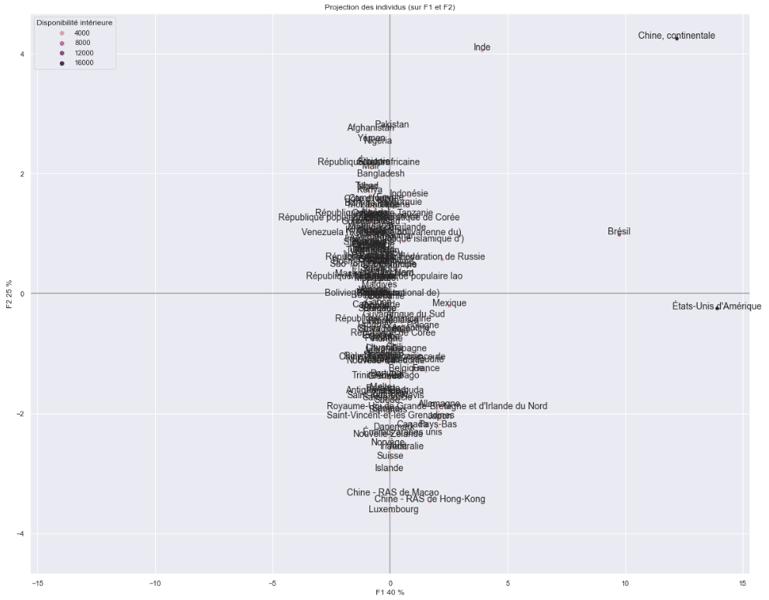
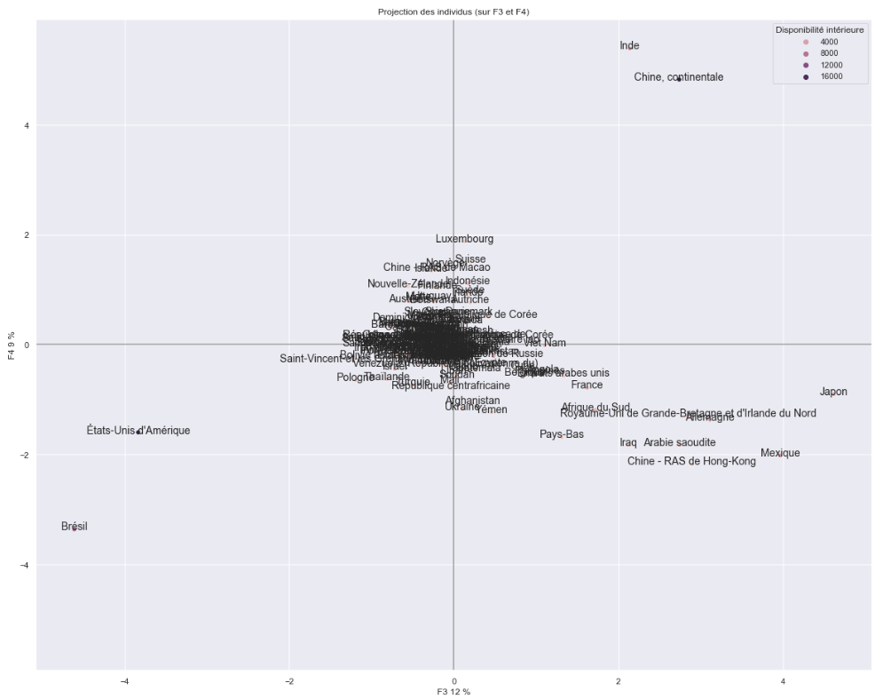
2. Analyse Exploratoire - Projection
Projection sur F1 / F2
Projection sur F3 / F4

Slide 11

3. Clustering- Classification agglomérative hiérarchique
La CAH consiste à réunir les deux points les plus proches en un cluster, puis les deux clusters les plus proches en un nouveau cluster et ainsi de suite jusqu’à former un seul gros cluster.
On peut représenter graphiquement cette méthode à l’aide d’un dendrogramme.
Il va être question maintenant de définir quel type de lien va lier les clusters au fur et à mesure que va se construire cette arborescence. Par défaut on utilise le plus souvent la méthode de Ward, qui, à chaque itération va minimiser l’inertie intracluster et maximiser l’inertie intercluster.
Avantage de la classification hiérarchique :
pas d’obligation de définir un nombre de clusters au préalable

Slide 12
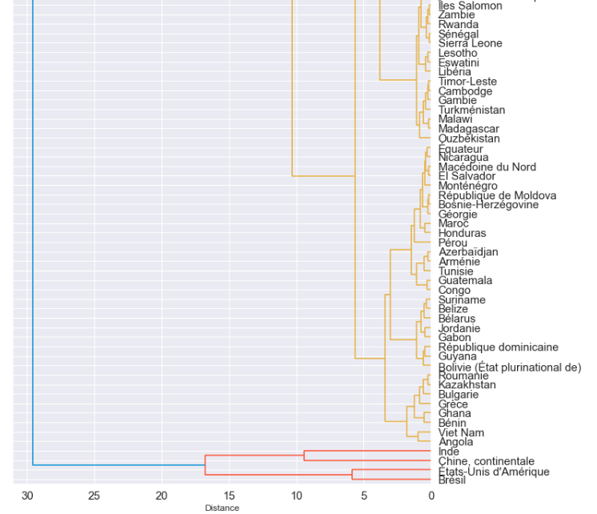
3. Clustering- Classification agglomérative hiérarchique
Dendrogramme
Une fois que la classification est représentée graphiquement à l’aide du dendrogramme, on peut choisir le nombre de clusters en fonction du niveau de précision et de l’objectif que nous souhaitons atteindre en se plaçant à une distance plus ou moins importante.
J’ai choisi une distance égale à 10 et qui me permet d’obtenir 7 clusters. Ensuite avec la fonction correspondante, je peux définir mes clusters.

Slide 13
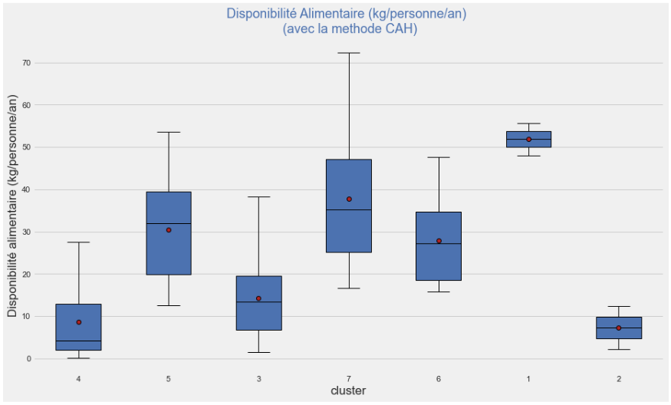
3. Clustering- Classification agglomérative hierarchique
Boxplot
Nous pouvons afficher la distribution de chaque variable pour chacun des clusters et ainsi comprendre leurs caractéristiques

Slide 14
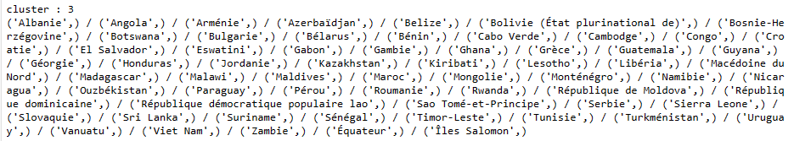


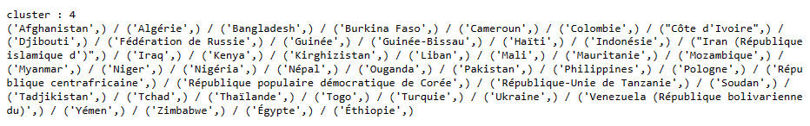
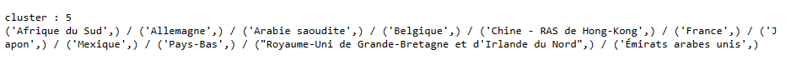
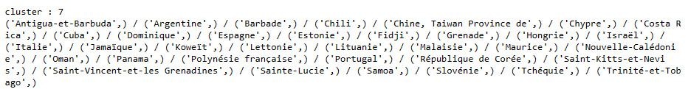
3. Clustering- Classification agglomérative hiérarchique
Pays pauvres, peu d’importation et peu d’exportation
gros producteurs, exportateurs
pays exceptionnellement peuplés.
Mauvaise stabilité politique, consomment d’ailleurs peu de viande de volaille
pays producteurs, riches, réalisant beaucoup d’importations et consommant beaucoup de viande de volaille
pays riches++ , très peu producteurs, peu peuplés, dotés d’une très bonne stabilité politique
pays gros consommateurs de poulet (700g par semaine), pas très riches, petite population, beaucoup de pays insulaires

Slide 15
4. Clustering- K-Means
La méthode des K-Means
Cette méthode, consiste tout d’abord à choisir un nombre de clusters. Ensuite, on place autant de centroïdes que nous avons choisi de clusters, sur notre dataset, de façon aléatoire.
Puis chaque point du dataset est affecté au centroïde le plus proche, ce qui forme des clusters.
Ensuite, le centroïde est déplacé au centre du cluster ainsi formé.
A nouveau, les points sont affectés au centroïde le plus proche et le centroïde se déplace à nouveau au milieu du cluster formé. Et ainsi de suite jusqu’à ce que les centroïdes convergent vers une position d’équilibre. C’est-à-dire qu’ils ne bougent plus.
Cette méthode cherche à minimiser la variance des clusters, c’est-à-dire minimiser la distance entre les points d’un cluster et son centre.

Slide 16
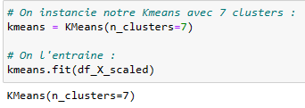
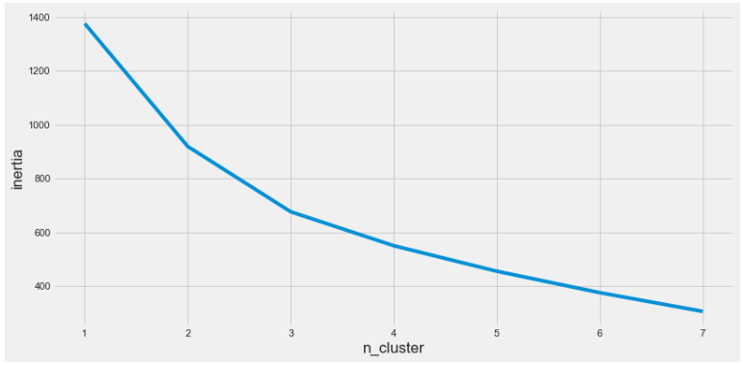
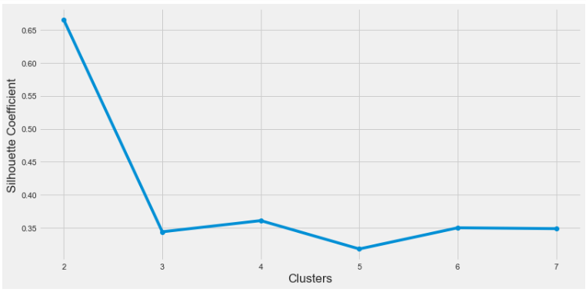
4. Clustering- K-Means
Donc commençons par instancier notre K-Mean avec 7 clusters pour rester sur les résultats obtenus avec la CAH. On utilise la fonction KMeans de sklearn. Ensuite on l’entraine sur nos données scalées avec la fonction .fit().
Méthode du coude
Silhouette Score
Le nombre idéal de cluster se situera à l’endroit où notre courbe dessine un coude. On peut deviner un partitionnement en 2 ou 3 cluster.
La courbe nous indique un partitionnement idéal en 2 clusters
Pour un partitionnement plus fin, Je décide de faire 6 clusters

Slide 17
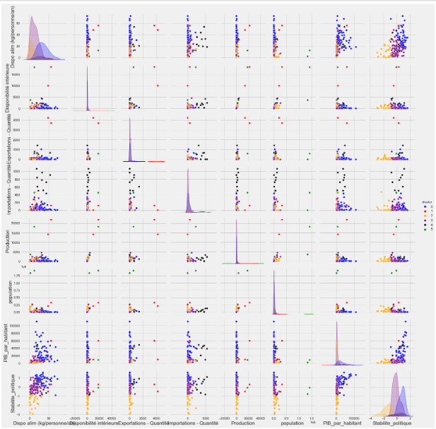
4. Clustering- K-Means
Je peux aussi afficher sous forme graphique la corrélation de mes différentes variables avec mes clusters. Ainsi je peux voir que le PIB par habitant est corrélé à la stabilité politique. En gros plus le PIB par habitant est important, meilleure est la stabilité politique.
De la même façon, la stabilité politique est corrélée avec la disponibilité alimentaire. Plus la stabilité politique est bonne, plus la disponibilité alimentaire est élevée.

Slide 18
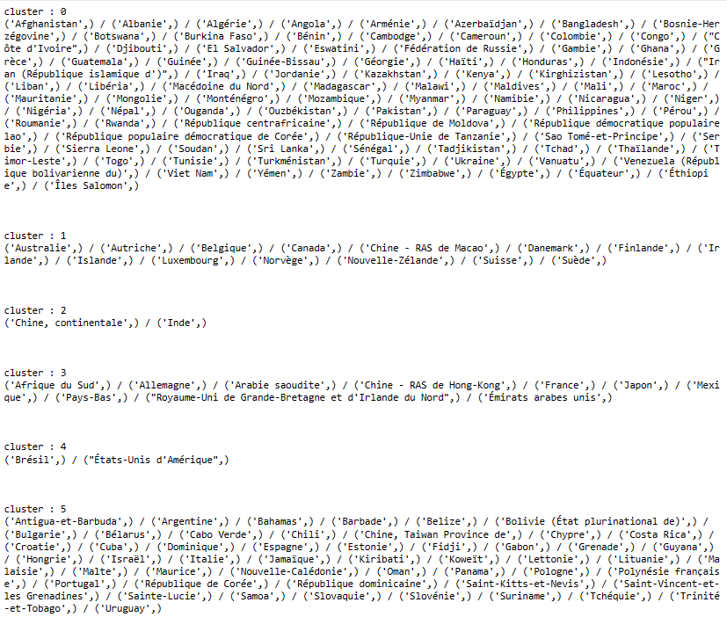
4. Clustering- K-Means Clusters
Pays pauvres, mauvaise stabilité politique, consomment peu de viande de volaille
pays exceptionnellement peuplés.
pays riches++ , très peu producteurs, peu peuplés, dotés d’une très bonne stabilité politique
pays producteurs, riches, réalisant beaucoup d’importations et consommant beaucoup de viande de volaille
gros producteurs, exportateurs
pays gros consommateurs de poulet, pas très riches, petite population, beaucoup de pays insulaires

Slide 19
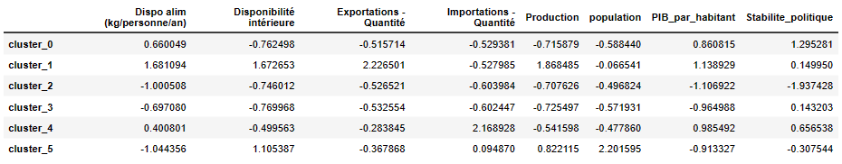
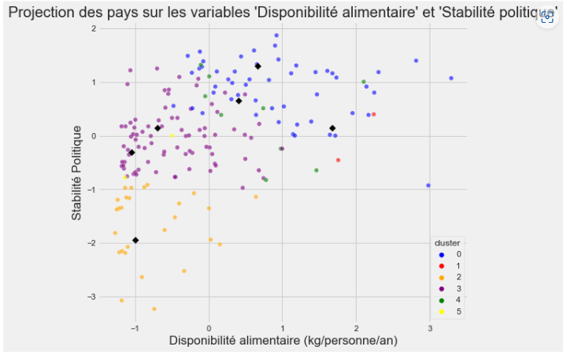
4. Clustering- K-Means - Centroïdes
Je vais pouvoir calculer la position de nos centroïdes, avec la fonction .cluster.center(), appliquée à notre K-mean. Chaque centroïde va donc avoir autant de coordonnées qu’il y a de variables.
On peut constater que les centroïdes ne se trouvent pas exactement au centre de chaque cluster. N’oublions pas, que nos centroïdes ont huit coordonnées et que ce plan n’est qu’en 2 dimensions. Pour que notre centroïde soit au centre de son cluster, il faudrait pouvoir voir les huit dimensions.

Slide 20
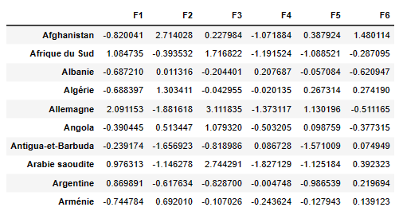
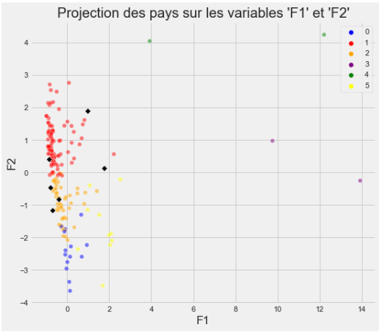
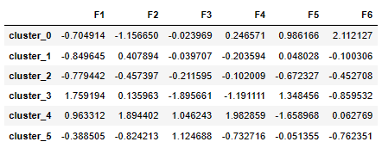
4. Clustering- K-Means - Centroïdes
On peut aussi, projeter nos clusters et leur centroïdes sur notre espace synthétique, avec nos composantes F1, F2, etc.
On reconnait la forme du graphique qui était ressorti lors de l’ACP, c’est le même, et on retrouve notre cluster dans le négatif de F2, qui correspond bien aux pays qui nous intéressent.
On projette nos pays dans le nouvel espace
Ci-dessous les coordonnées de nos centroïdes dans le nouvel espace

Slide 21
Conclusion
Donc, en conclusion, ce que l’on peut dire des deux méthodes de clustering testées, c’est qu’elles font ressortir des résultats plutôt similaires avec des groupements de pays qui vont être facilement identifiables et qui seront différents par leurs caractéristiques. A l’intérieur de ces groupements, on trouvera des pays qui présenteront des similitudes entre eux.
Pour finir, j’affiche à nouveau le groupement de pays qui semble le plus propice pour l’export de notre viande de volaille et qui contient donc des pays qui se révèlent être de bons consommateurs de viande de volaille, peu producteurs, ayant un très bon PIB par habitant, dotés d’une bonne stabilité politique et ne réalisant pas encore trop d’importation. Donc un marché à ouvrir et qui peut s’avérer potentiellement très intéressant.

